Slide 1
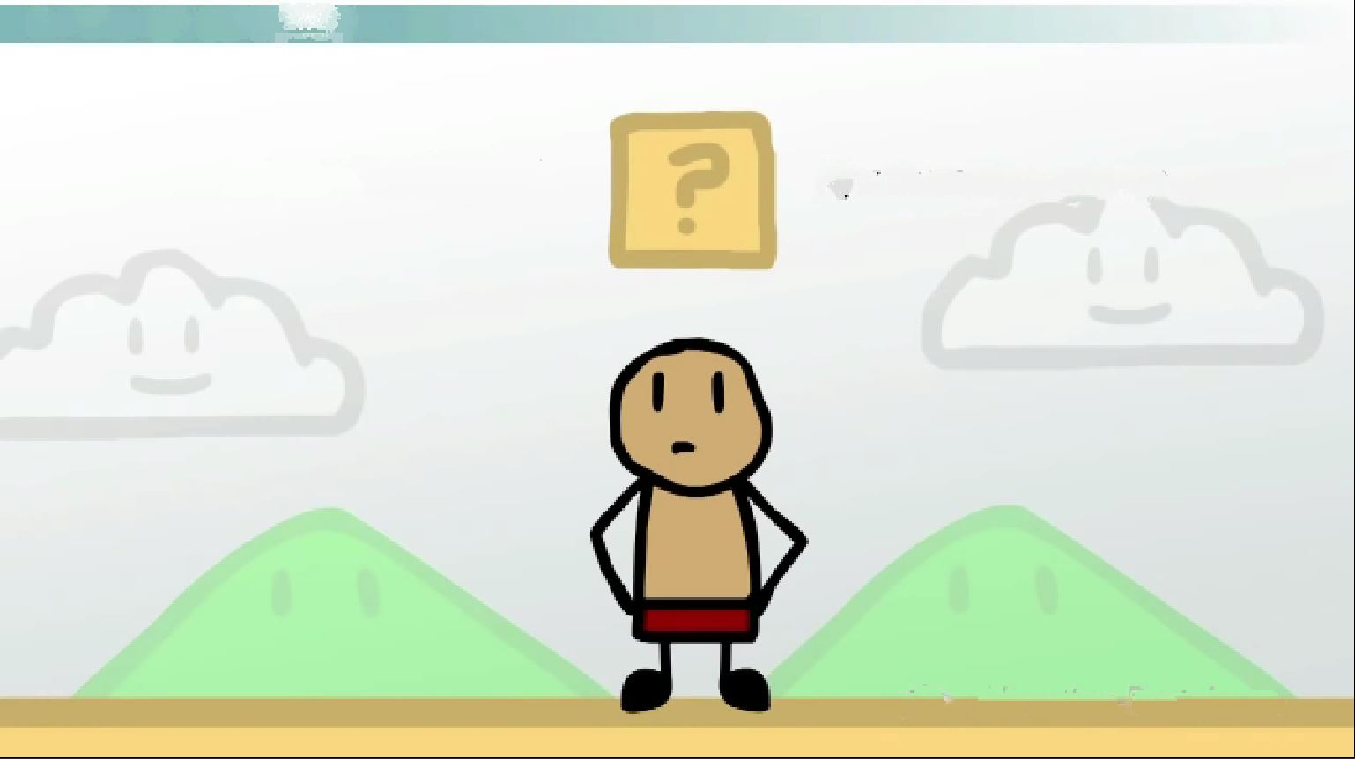
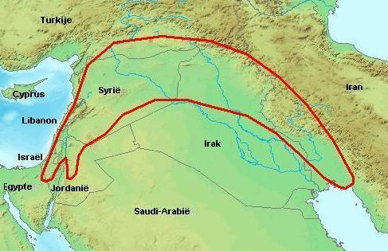
Dit is Teun, hij leeft in het gebied van de vruchtbare sikkel omstreeks 10.000 voor Christus. Hij zit met een probleem.
Welke landen zijn dit nu?

Slide 2
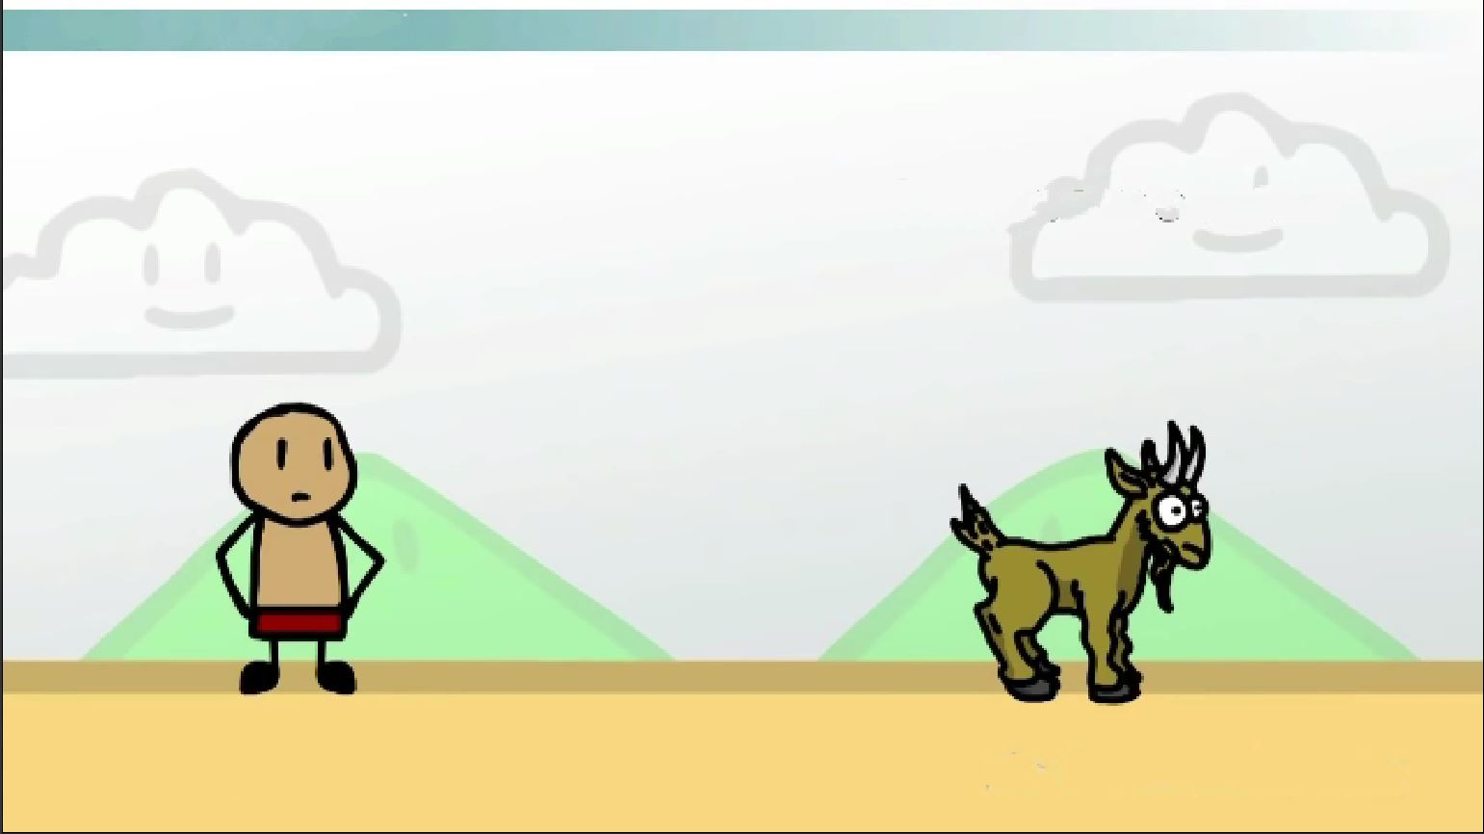
Zoals ons, moet Teun ook eten om te overleven.
Hoe geraakt hij aan eten (volgens de tekening)?
Hoe noemen we zo iemand?
Van wat ben je dan afhankelijk?
Wat is het grootste nadeel hierbij?

Slide 3
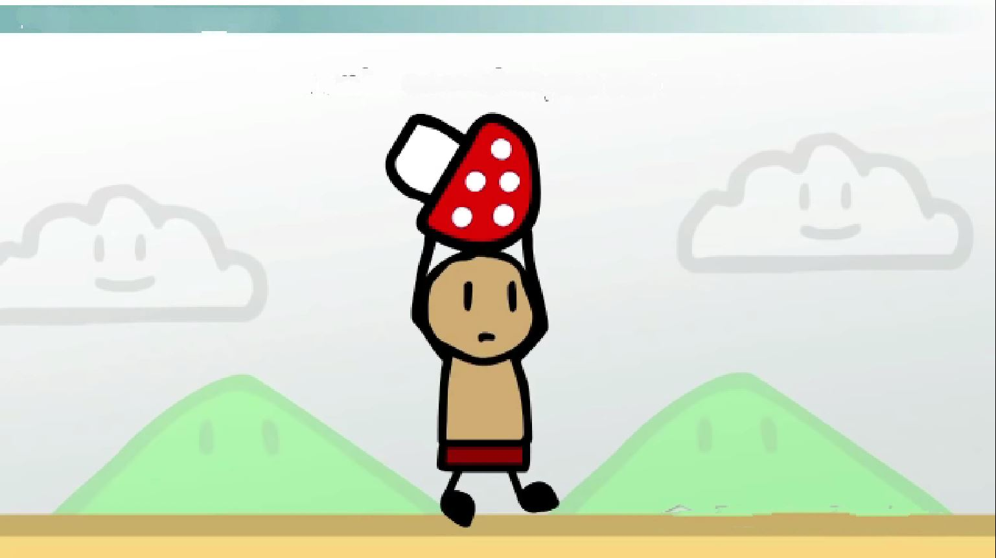
Teun is dus een jager-verzamelaar, een nomade.
Wat is het grootste nadeel?

Slide 4
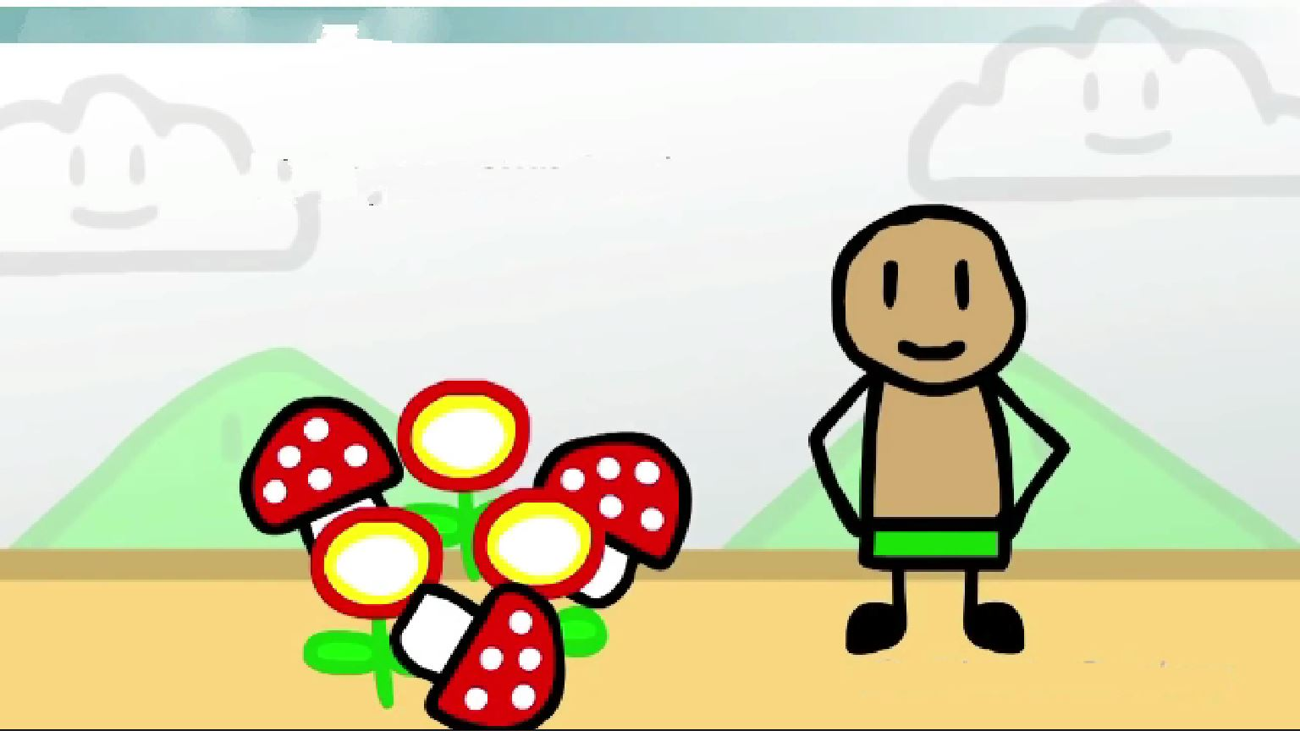
Teun kan dus enkel eten wat hij tegenkomt, en hij kan enkel behouden wat hij kan dragen. Maar op een gegeven moment komt hij een heel grote voorraad voedsel tegen.

Slide 5
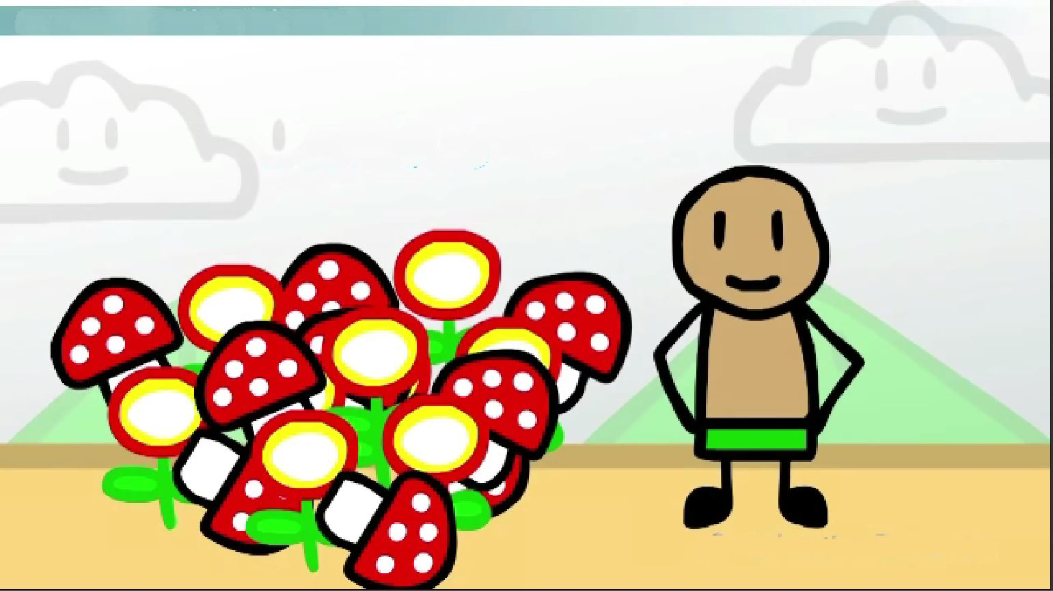
Omdat Teun zo veel voedsel kan verzamelen, kan hij niet alles meer dragen.

Slide 6
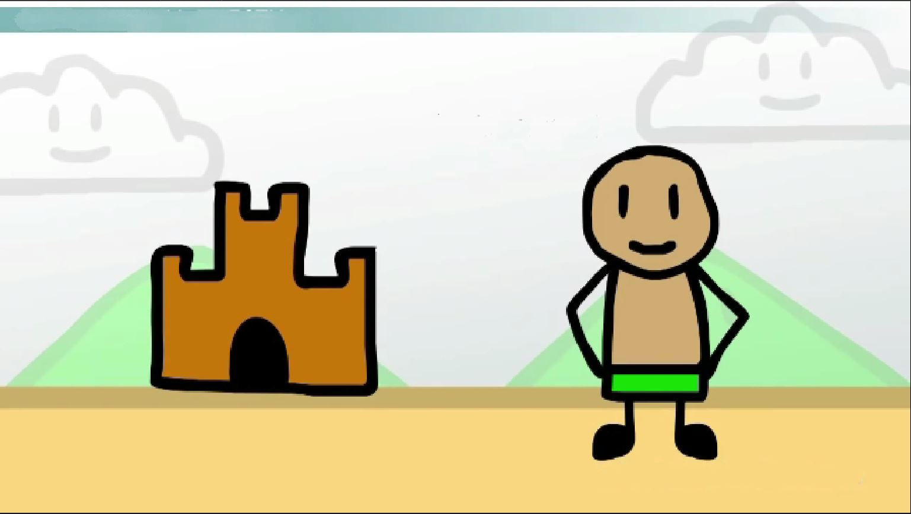
Wat gaat Teun doen?
Waarom?

Slide 7
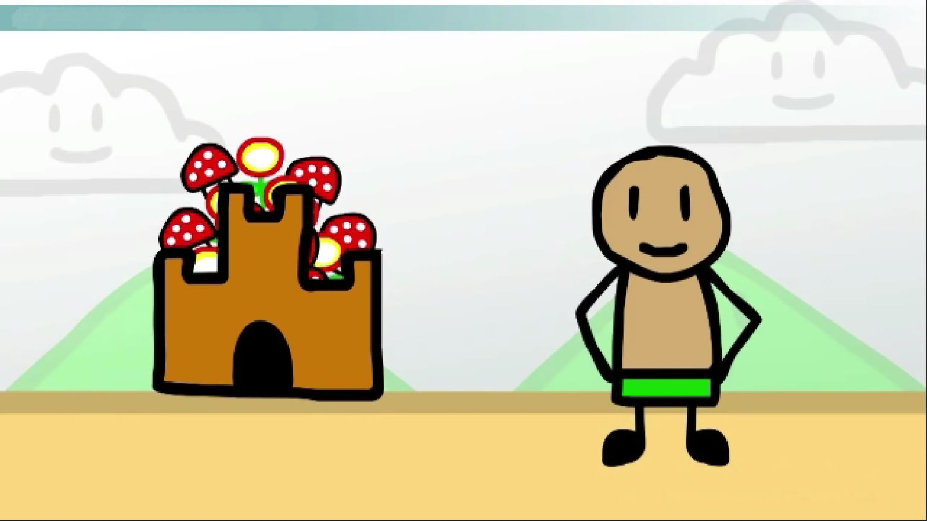
Teun gaat zijn voedsel opslaan en ter plaatse blijven wonen, omdat er toch genoeg voedsel is.
Teun gaat dus sedentair worden.

Slide 8
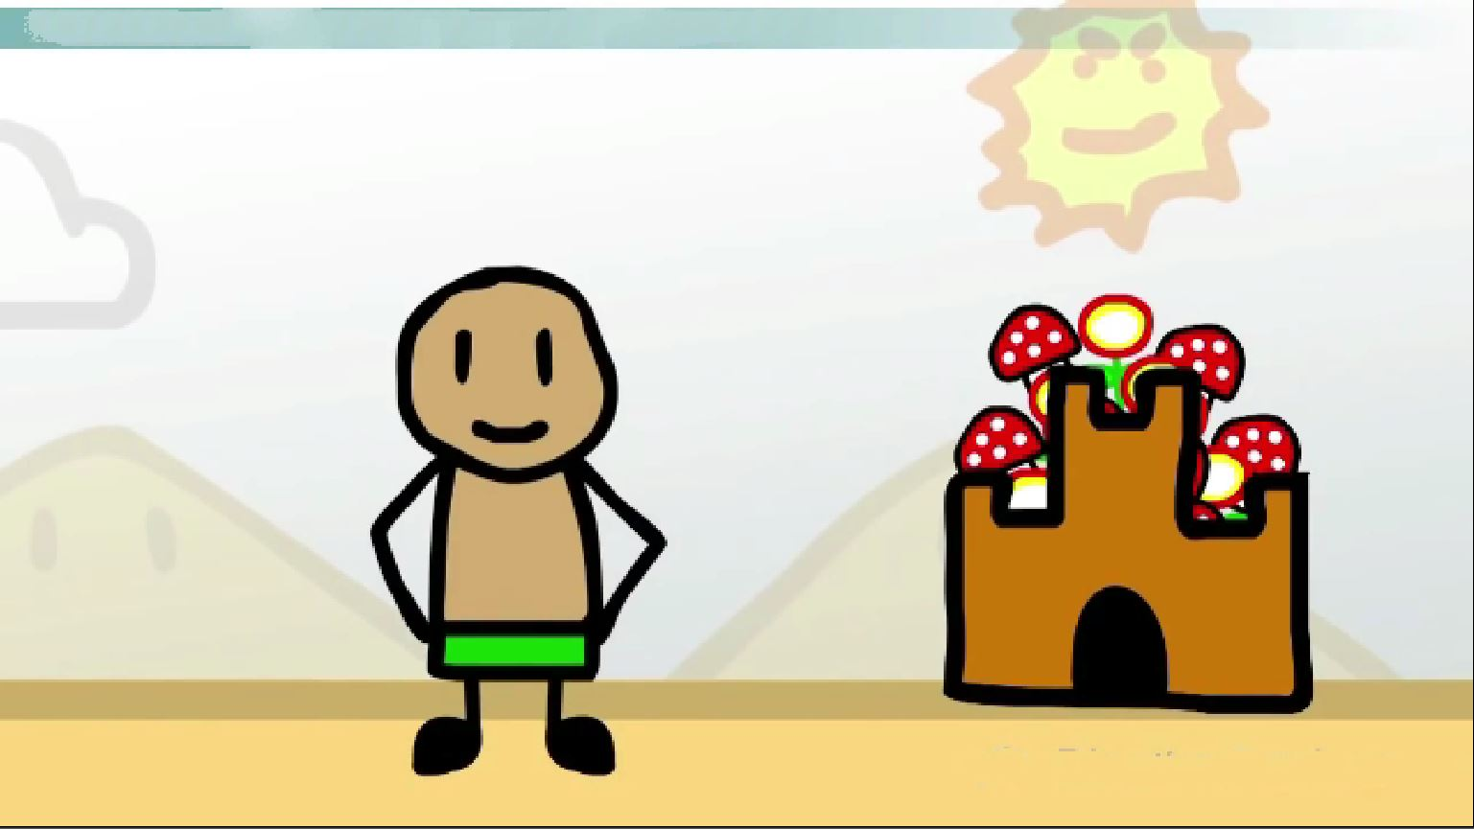
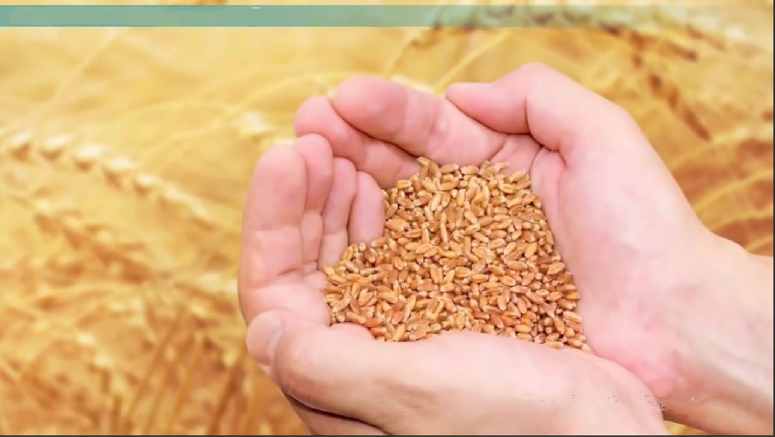
Wat kan Teun met zijn overschotten doen?
Teun heeft nu zo veel voedsel verzameld, dat hij niet alles alleen kan opeten. Hij heeft dus een overschot.

Slide 9
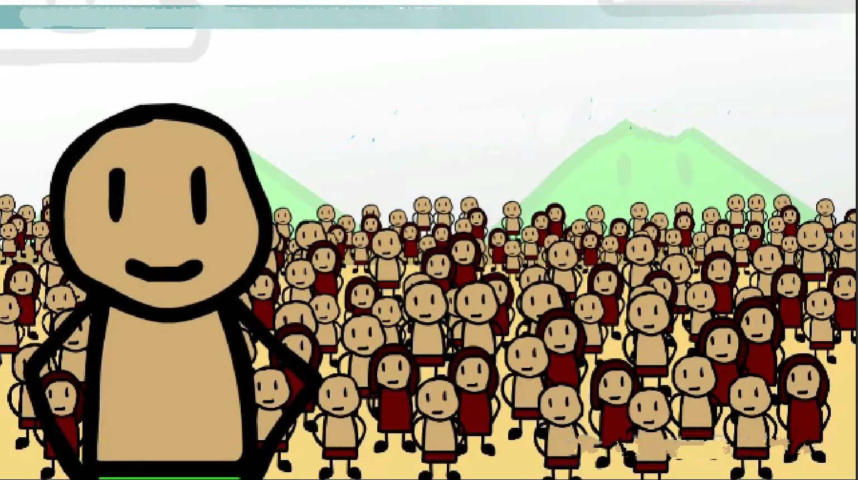
Wat kan Teun met zijn overschotten doen?

Slide 10
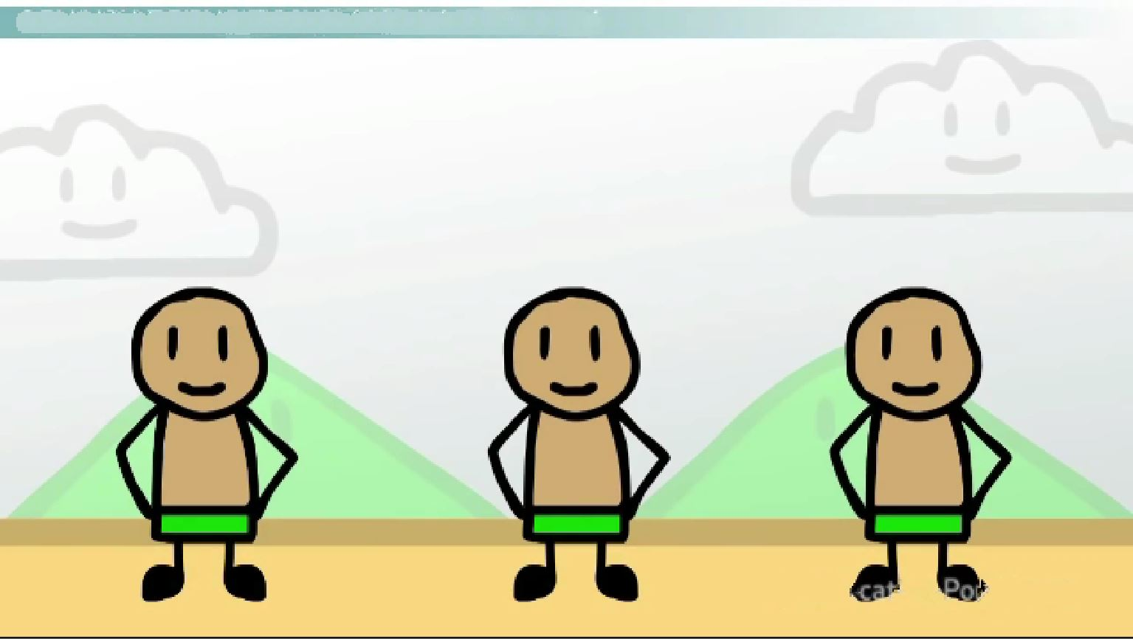
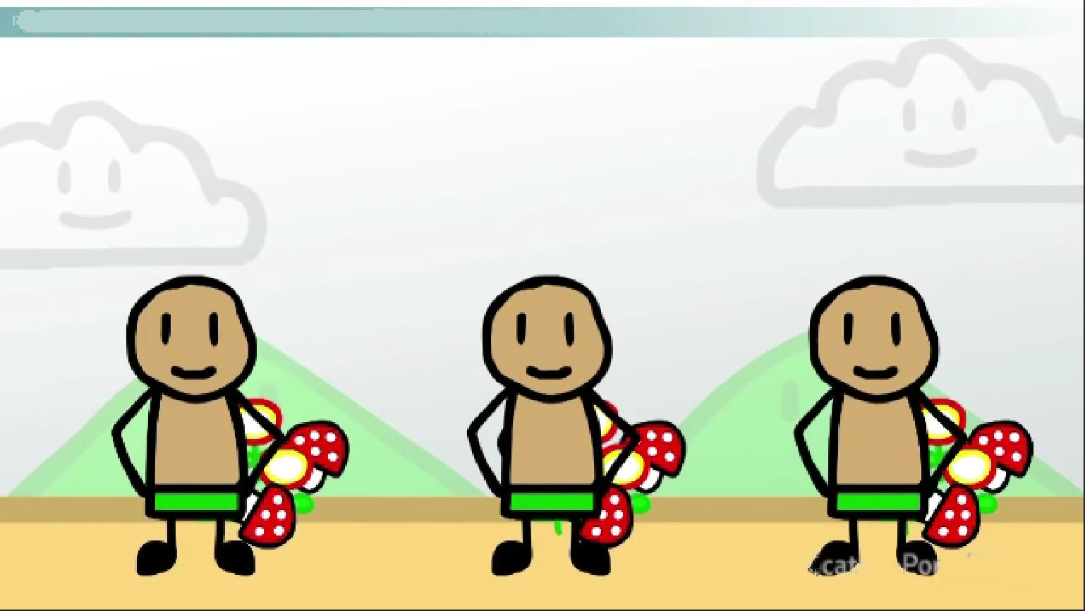
Teun kan dus helemaal alleen meerdere monden voeden en zaait de overschotten opnieuw. Hij is vanaf nu boer Teun. Maar boer Teun blijft niet de enige…
De anderen zien dat Teun genoeg te eten heeft, en gaan ook aan landbouw doen.

Slide 11
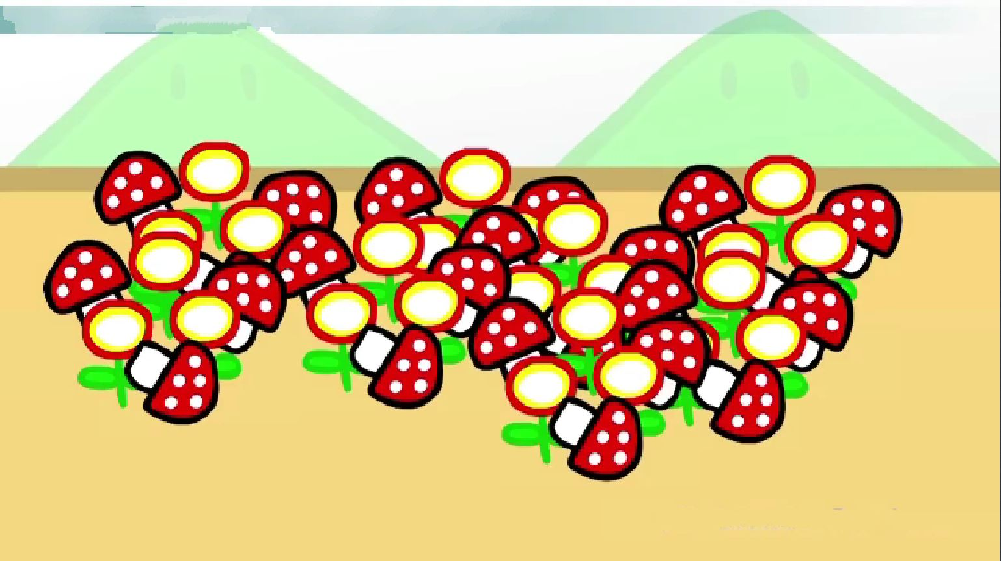
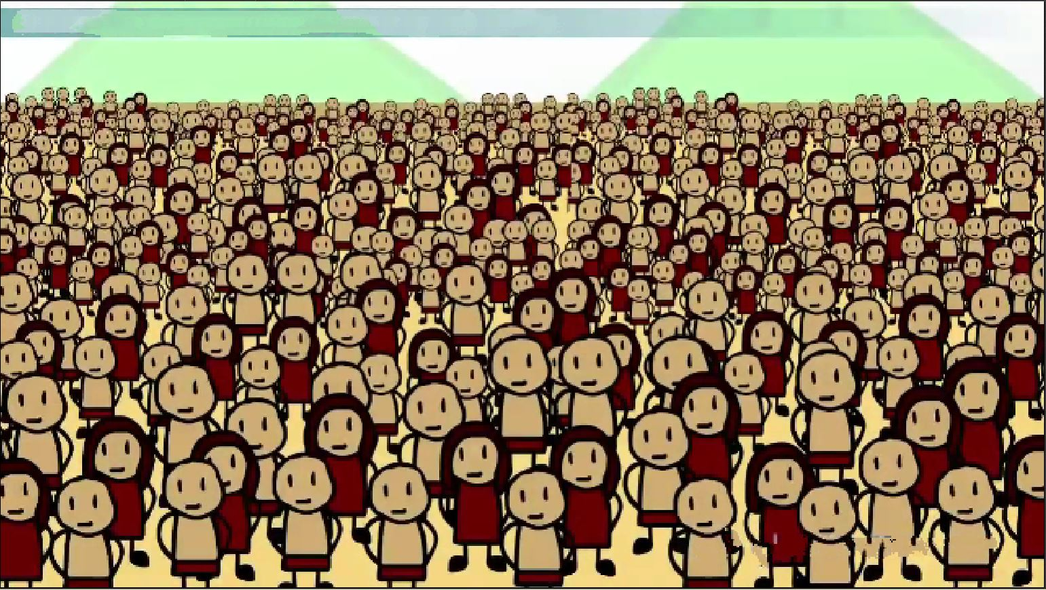
Wat zijn de gevolgen?

Slide 12
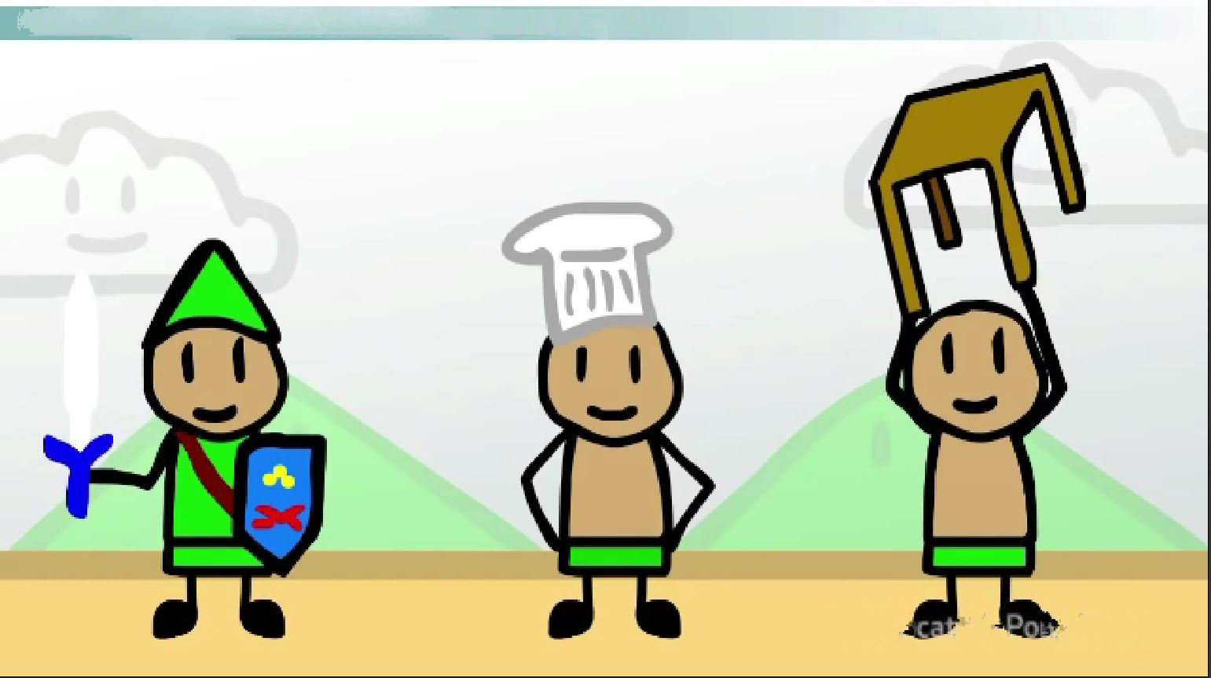
De boeren zorgen dus voor genoeg voedsel.
Wat doen de andere mensen?

Slide 13
De mensen kunnen zich gaan specialiseren.
Er onstaan beroepen. Je hebt niet enkel meer boer Teun, maar ook ridder Johan, bakker Tom en schrijnwerker Bart.

Slide 14
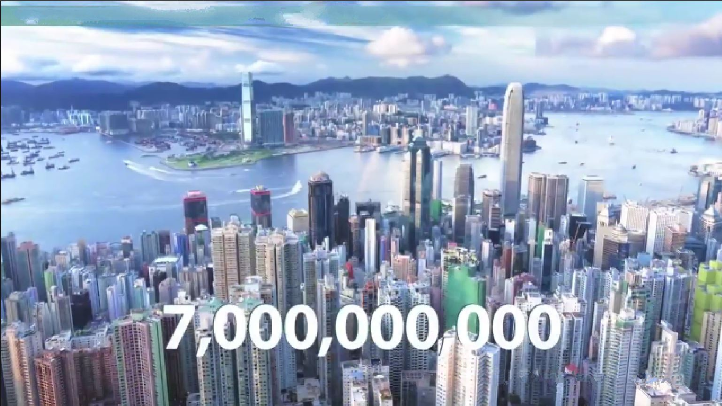
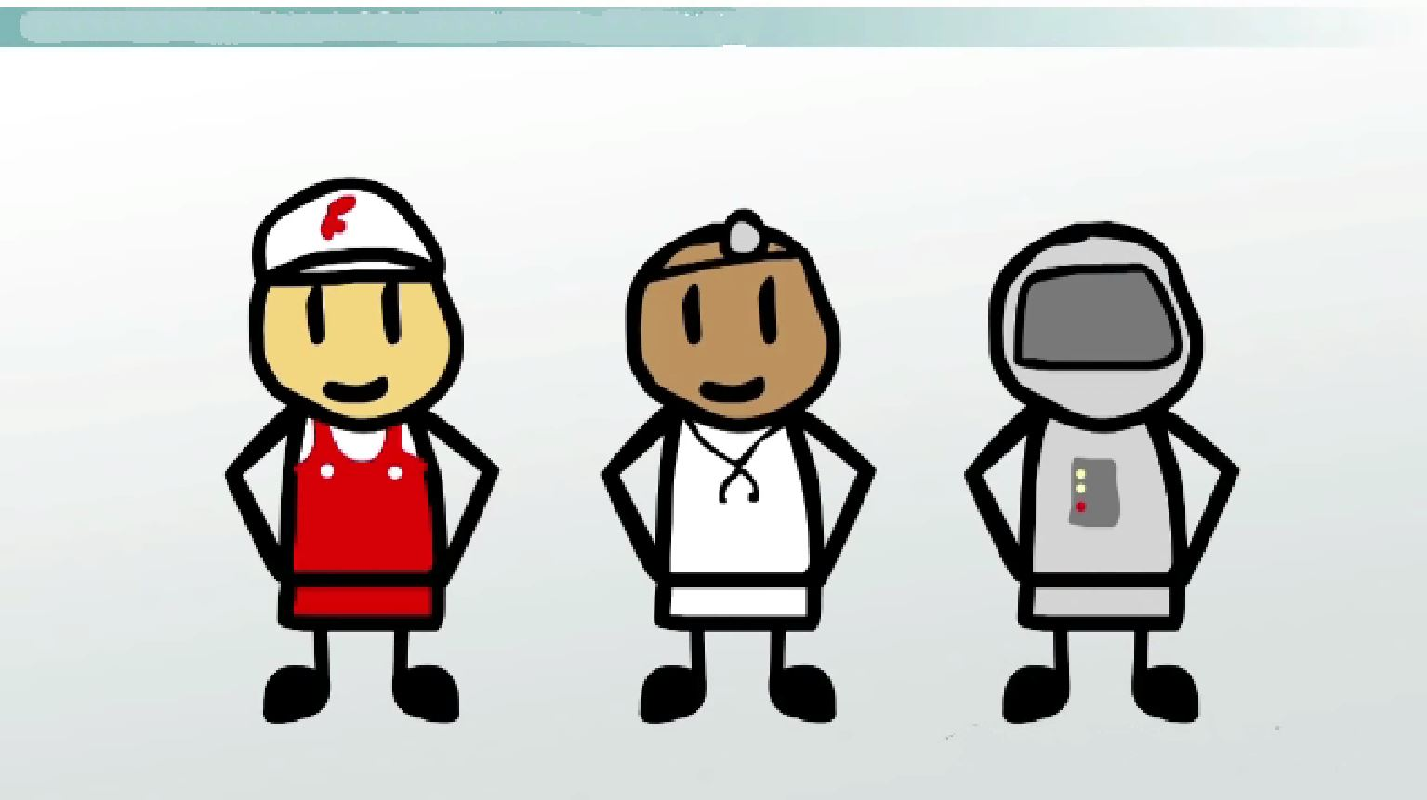
Hoe zit het nu bij ons?
Hoeveel beroepen hebben wij?
Hoe verklaar je deze verscheidenheid aan beroepen?

